Slide 1
Chapter5
데이터베이스 연동

Slide 2
동영상 강의 5-1
데이터베이스 개요
오늘 내용 정리
1. 데이터베이스를 사용하는 이유
2. 데이터베이스 종류 설명 – RDBMS, NoSQL
NoSQL : https://medium.com/@bhavik1st/how-to-choose-a-nosql-database-4adb702e2cd6
NoSQL, RDBMS 비교 : https://www.youtube.com/watch?v=HQFreqPb3dg
수업 소스 파일 : https://github.com/eunki7/python_create_app_1

Slide 3
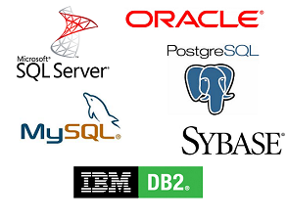
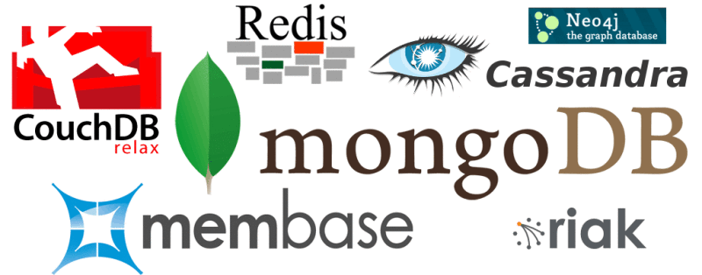
동영상 강의 5-1
- RDBMS, NoSQL 제품

Slide 4
동영상 강의 5-2
파이썬 & 데이터베이스 연동 - TinyDB
오늘 내용 정리
1. TinyDB 소개 및 파이썬 연동하기
2. 테이블 생성(Create) 및 조회(Select) 실습
3. 테이블 수정(Update) 및 삭제(Delete) 실습
4. TinyDB 고급 사용법 외 기타 팁
실습(과제) : album & photo 요청 후 DB에 저장하기
TinyDB: http://tinydb.readthedocs.io/en/latest/index.html JSONPlaceholder : https://jsonplaceholder.typicode.com/
수업 소스 파일 : https://github.com/eunki7/python_create_app_1

Slide 5
동영상 강의 5-3
파이썬 & 데이터베이스 연동 – SQLite3
오늘 내용 정리
1. SQLite3 연동
2. SQLite3 Manage 설치 및 사용법
3. 테이블 생성(Create) 및 조회(Selete) 실습
4. 테이블 수정(Update) 및 삭제(Delete) 실습
5. 그 외 사용 팁
실습(과제) : posts & comments 요청 후 DB에 저장 후 Join 조회
SQLite Browser: http://sqlitebrowser.org/
SQLite3 Doc: https://www.sqlite.org/lang.html
JSONPlaceholder : https://jsonplaceholder.typicode.com/
수업 소스 파일 : https://github.com/eunki7/python_create_app_1

Slide 6
동영상 강의 5-4
파이썬 & 데이터베이스 연동 – MySQL & MariaDB
오늘 내용 정리
1. MySQL & MariaDB 차이점 및 연동(설치) 설정
2. QueryBox 설치 및 사용법
3. 테이블 생성(Create) 및 조회(Selete) 실습
4. 테이블 수정(Update) 및 삭제(Delete) 실습
5. 그 외 사용 팁
실습(과제) : 첨부 파일(엑셀) 파일 DB에 저장 후 조회하기
MariaDB : https://mariadb.com/kb/en/library/documentation/
MySQL: https://dev.mysql.com/doc/refman/5.7/en/
호환성: https://mariadb.com/kb/ko/mariadb-mysql/ pymysql: http://pymysql.readthedocs.io/en/latest/index.html

Slide 7
동영상 강의 5-4
- MySQL : 윈도우, 맥(Mac) 설치 참조 -
윈도우 : http://gdpark.tistory.com/44
맥(Mac) : http://aspdotnet.tistory.com/1848 http://0719s.tistory.com/2
쿼리박스(win,mac) : http://www.querybox.com/download/
수업 소스 파일 : https://github.com/eunki7/python_create_app_1

Slide 8
동영상 강의 5-5
파이썬 & 데이터베이스 연동 – with Pandas(ORM)
오늘 내용 정리
1. ORM(Object-relational mapping)이란?
2. Pandas & SQLite3 연동
3. Pandas & SQLite3 데이터 가공 및 저장, 조회하기
4. Pandas & MySQL 연동
5. Pandas & MySQL 데이터 가공 및 저장, 조회하기
실습(과제) : 본인이 원하는 주식 정보 조회 후 저장 & 조회하기
pymysql: http://pymysql.readthedocs.io/en/latest/index.html
SQLAlchemy : http://docs.sqlalchemy.org/en/latest/dialects/mysql.html
수업 소스 파일 : https://github.com/eunki7/python_create_app_1

